Slide 1
WYJAZD DO SEWILLI Z PROJEKTU „SANDOMIERSKI EKONOMIK ZDOBYWA MOBILNOŚCI ZAWODOWE W HISZPANII "

Slide 2
PRZYGOTOWANIA DO WYJAZDU
Przygotowania rozpoczęły się w sierpniu, został przeprowadzony kurs języka hiszpańskiego oraz kurs udzielania pierwszej pomocy, zajęcia pedagogiczne i kulturowe.

Slide 3
PRZYJAZD DO SEVILLI I ZAKWATEROWANIE
Nasza podróż zaczęła się 18.09 .2021 roku z przed budynku Zespołu Szkół Ekonomicznych im. Eugeniusza Kwiatkowskiego w Sandomierzu. Lot trwał 3 godziny 30 minut.
Po przyjeździe do Sewilli zakwaterowaliśmy się w rezydencji Avenida de Hytasa , obok której mogliśmy zobaczyć drzewa cytrusowe.

Slide 4
NASZE MIEJSCE PRAKTYK
Naszym miejscem praktyk zawodowych był sklep CARREFOUR EXPRESS Znajdowała się ona na ulicy Plaza Alfonso Jaramillo , 1. Sklep istnieje od kilkunastu lat i ma dobrą opinię wśród klientów. Cechuje go wysoka jakość sprzedawanych produktów.
Carrefour Express to supermarket w którym klienci mogą zaopatrzyć się w artykuły spożywcze, środki piorące i artykuły gospodarstwa domowego. Cechuję go wysoka jakość sprzedawanych produktów oraz bardzo miła obsługa

Slide 5
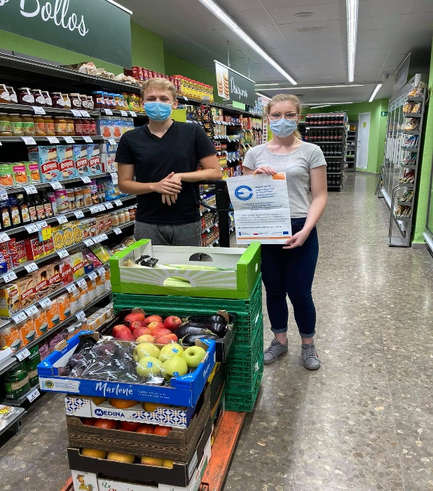
DO NASZYCH ZADAŃ NALEŻAŁO :
Rozładunek dostaw warzyw i owoców
Uzupełnianie dokumentów transportowych
Sprawdzanie kodów kreskowych
Etykietowanie
Kontrola ilościowo – jakościowa
Wykładanie świeżo wypieczonego chleba

Slide 6
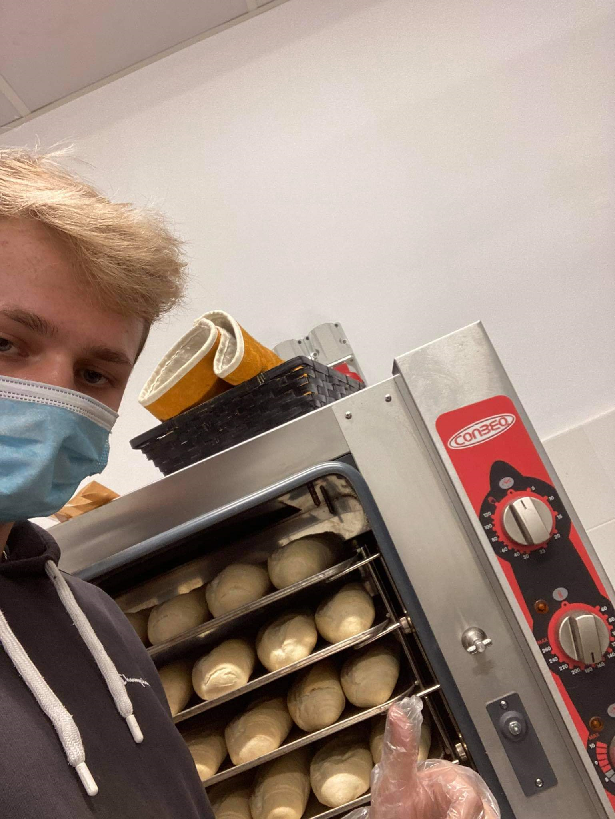
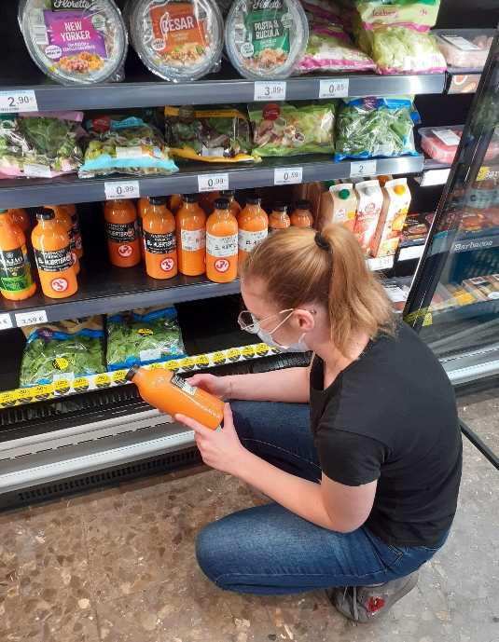

Slide 7
CZEGO SIĘ NAUCZYLIŚMY ?
Praca w Carrefour Express nauczyła nas pracy w zespole, cierpliwości, dokładności, organizacji czasu, priorytetyzacji oraz nauczyliśmy się języka hiszpańskiego.

Slide 8
NOWE DOŚWIADCZENIE
W trakcie tego wyjazdu zdobyliśmy więcej doświadczenia zawodowego, językowego. Sklep Carrefour Express umożliwił nam rozwijanie umiejętności pozyskanych w trakcie edukacji w klasie o profilu technik logistyk

Slide 9
PIERWSZE WRAŻENIA Z PRACY
W dniu 19.09.2021 roku mieliśmy spotkanie w rezydencji Avenida de Hytasa rozpoczynające nasze praktyki zawodowe w Hiszpanii. Na spotkaniu każdy z nas otrzymał dokumenty z informacjami dotyczącymi naszych miejscach pracy .

Slide 10
ZAJĘCIA Z JĘZYKA HISZPAŃSKIEGO – W DNIACH OD 22 DO 30 WRZEŚNIA 2021

Slide 11
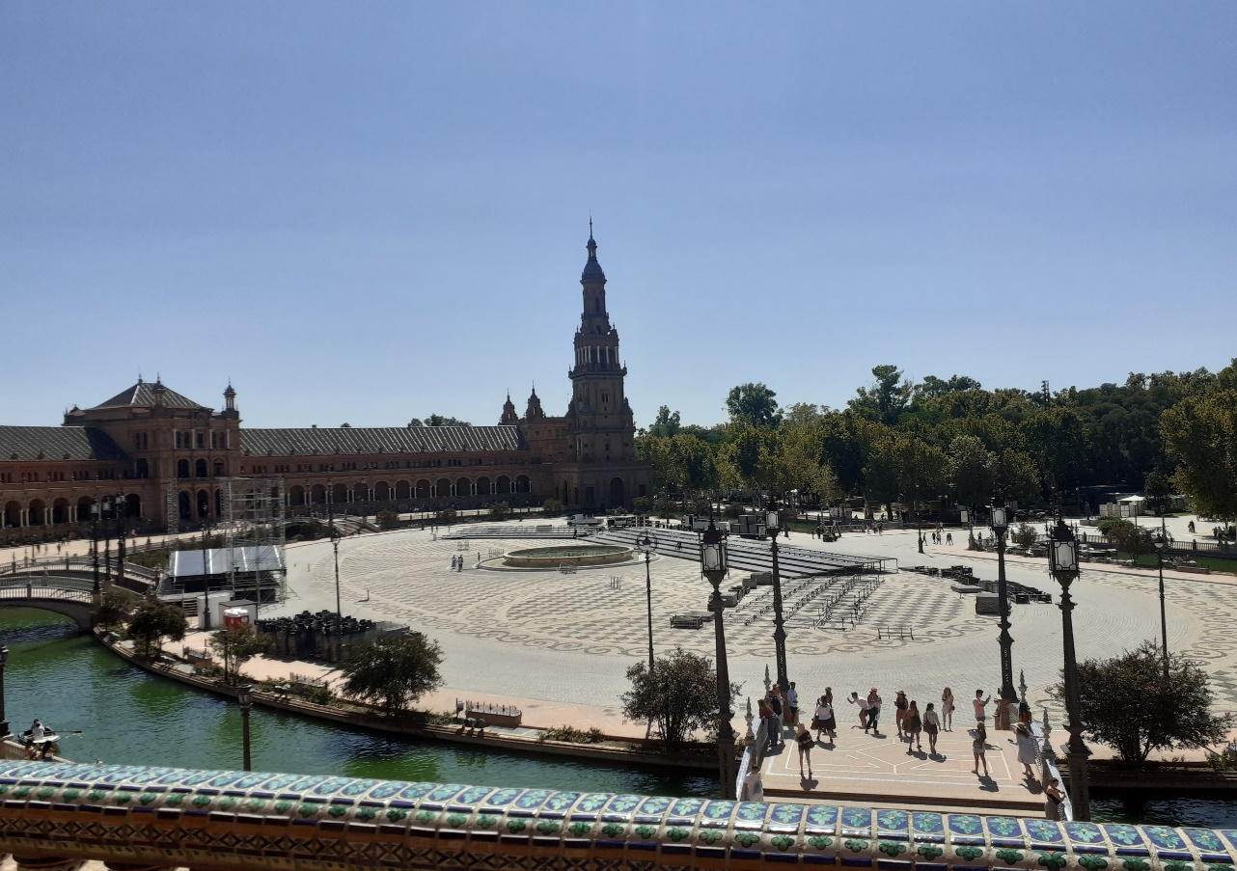
ZWIEDZANIE SEVILLI PLAC HISZPAŃSKI

Slide 12
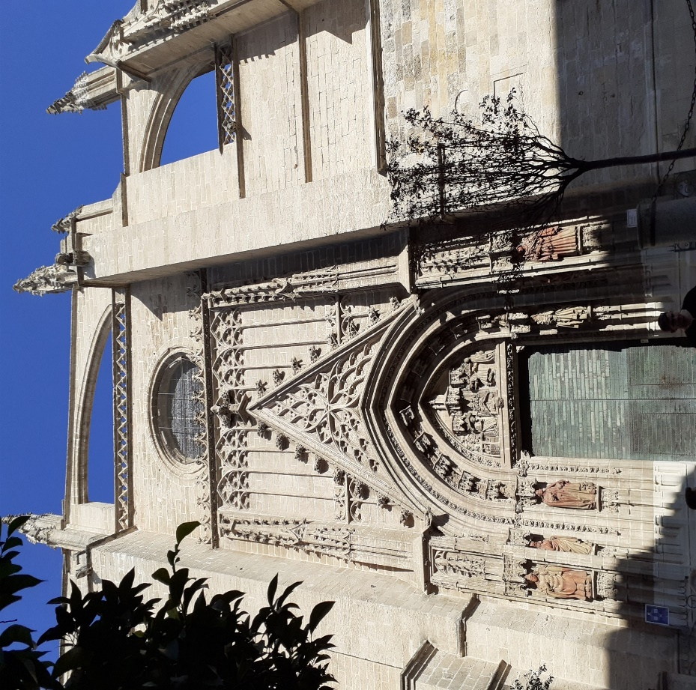
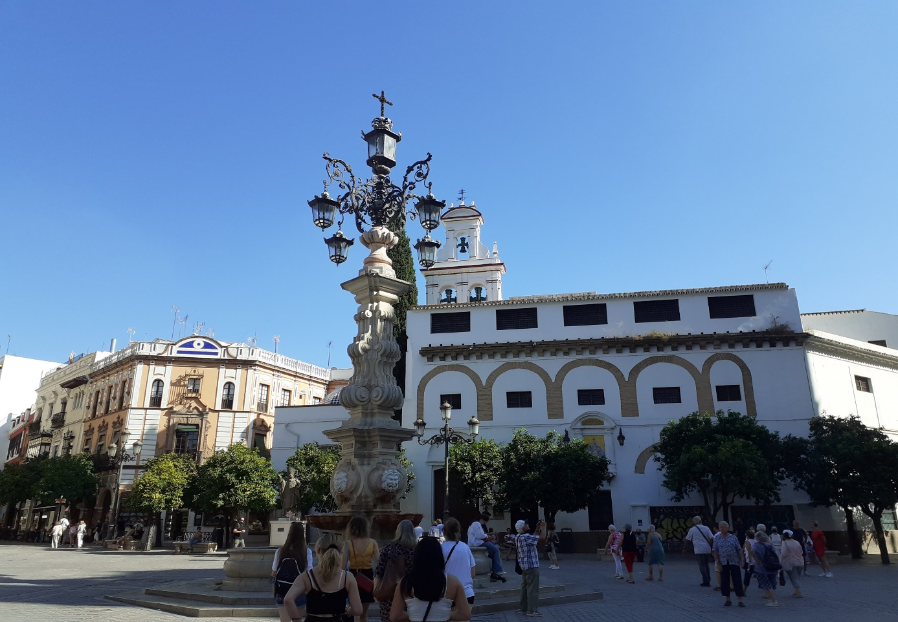
CENTRUM SEWILLI

Slide 13
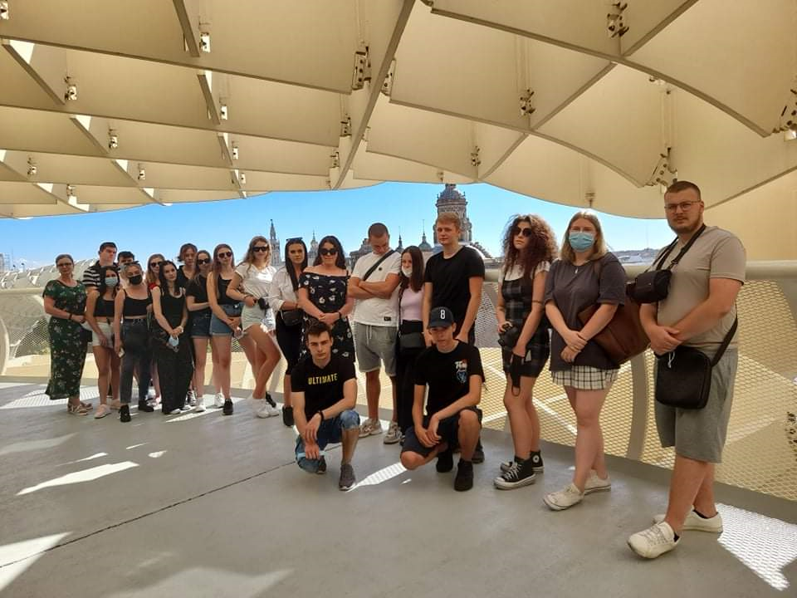
TARAS WIDOKOWY METROPOL PARASOL SEVILLA

Slide 14
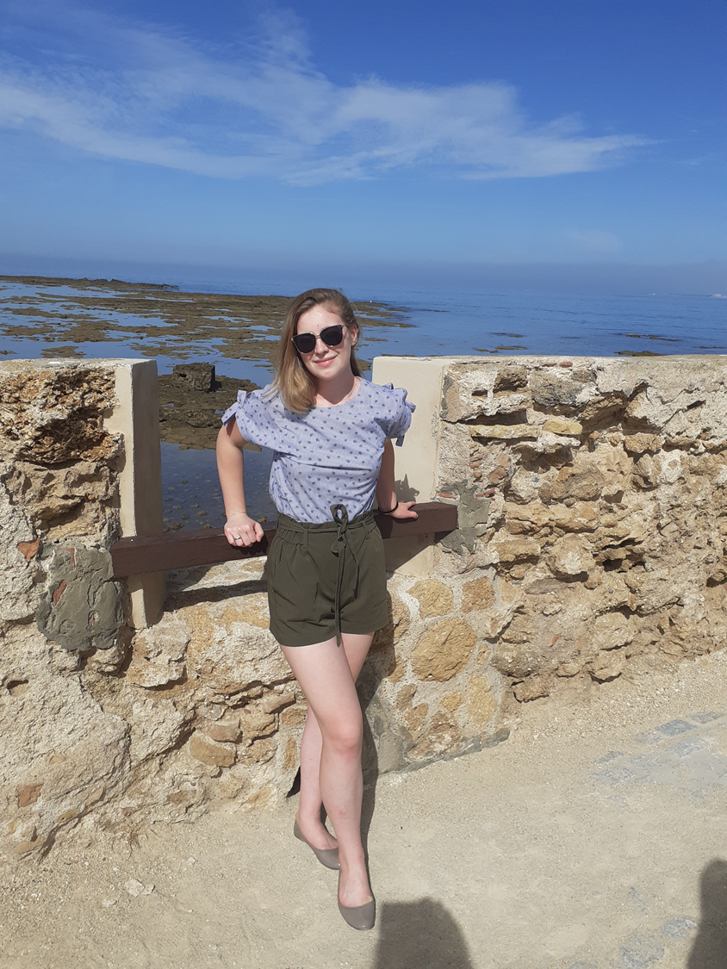
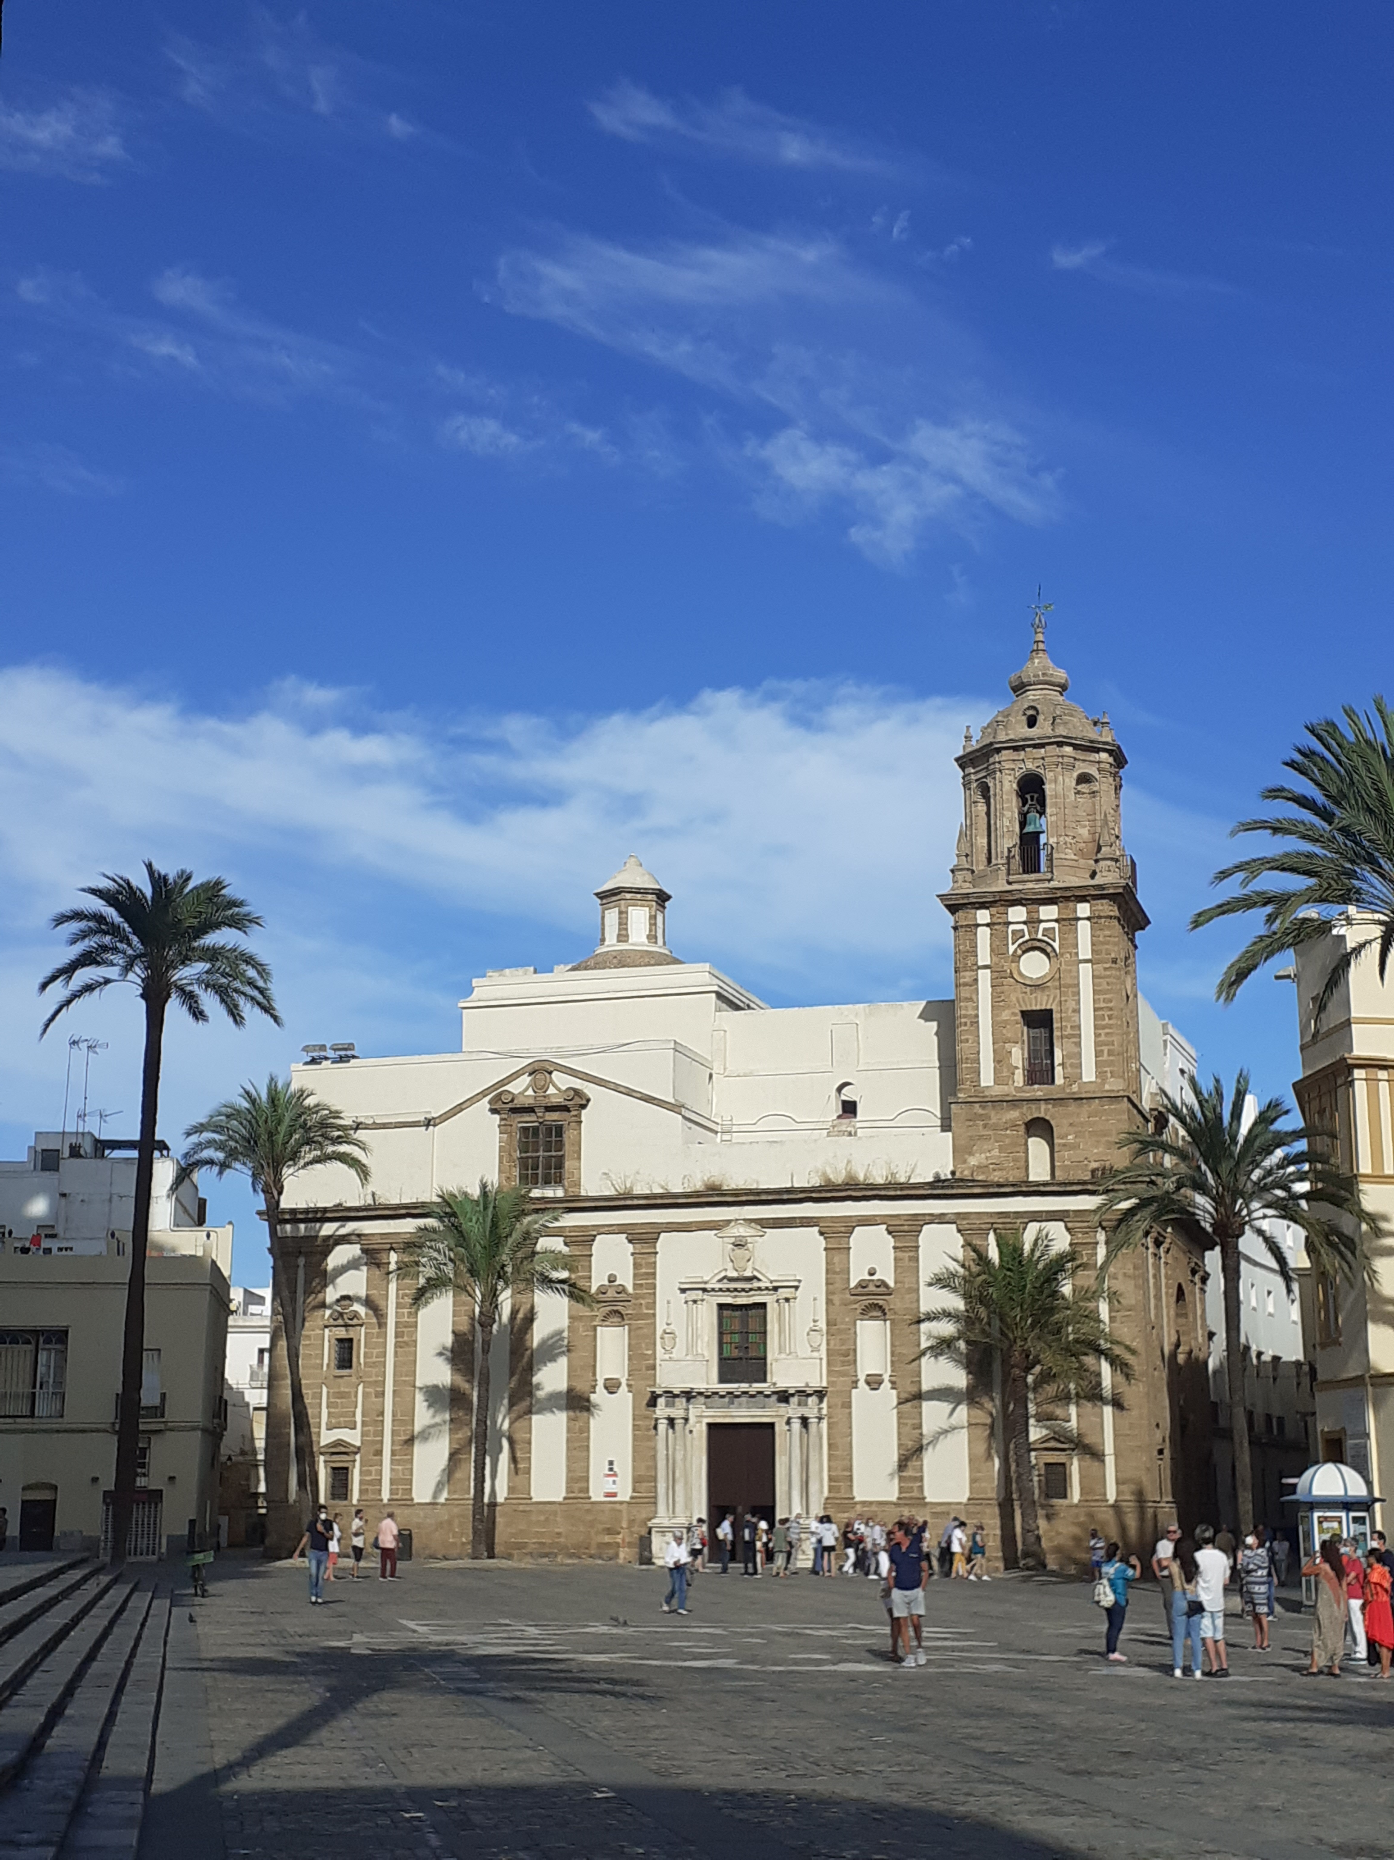
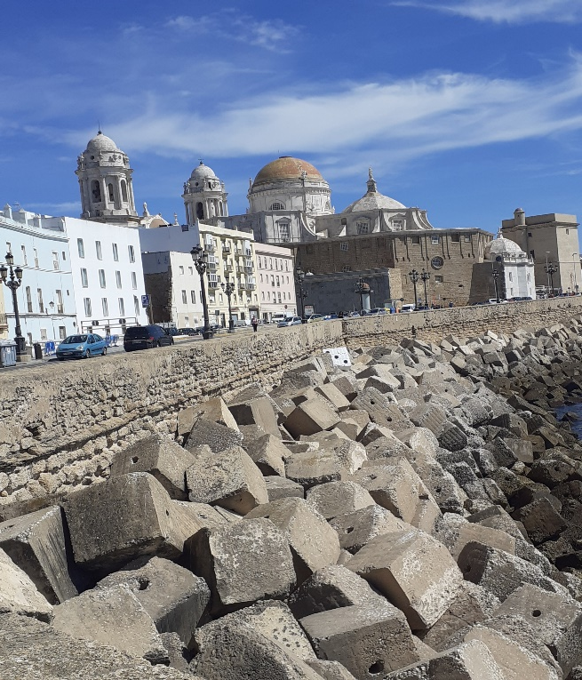
WYCIECZKA DO KADYKSU

Slide 15
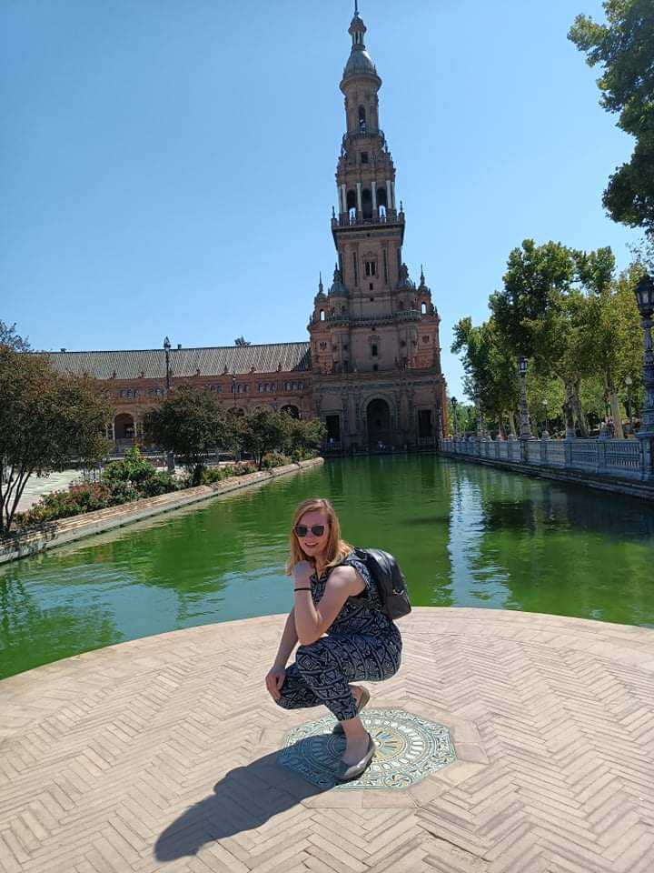
CZAS WOLNY

Slide 16
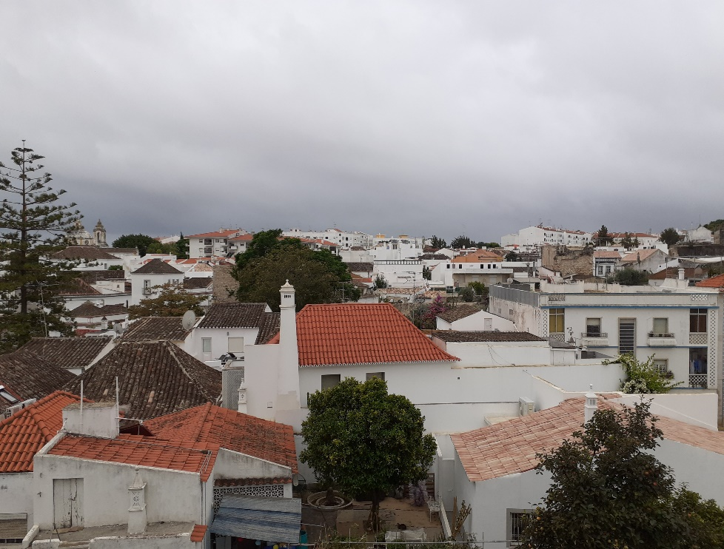
WYCIECZKA DO PORTUGALI (TAVIRA)

Slide 17
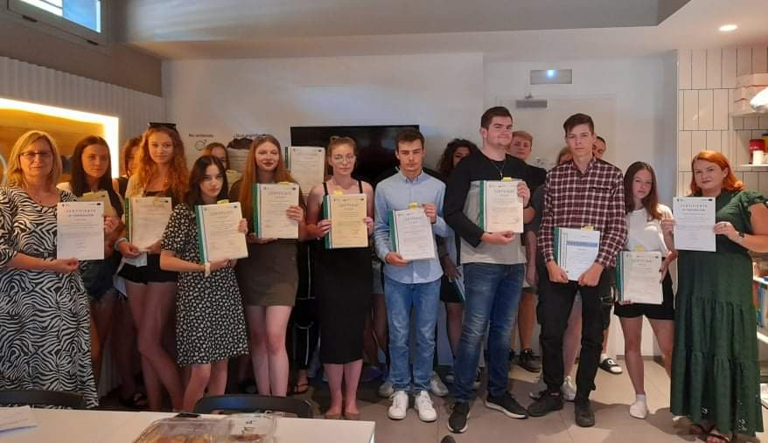
POŻEGNANIE
Dnia 08.10.2021r. mieliśmy ostatnie spotkanie z naszą koordynatorką Panią Kasią podczas, którego wszyscy odebrali certyfikaty.

Slide 18
WYJAZD
Dnia 10.10.2021 r po trzech tygodniach spędzonych w Hiszpanii zadowoleni, szczęśliwi, ale stęsknieni wracaliśmy do domu.

Slide 19
CZY BYŁO WARTO ?
Zdecydowanie TAK ! Takie projekty są świetnym pomysłem dla młodych ludzi , którzy dopiero zdobywają doświadczenie w wybranym zawodzie . Fakt iż mogą poznać nową kulturę , tradycję , język dodaje im pewności siebie oraz uczyć , że nie istnieją rzeczy niemożliwe. Polecamy takiego typu projekty każdemu kto chce się nauczyć nowych umiejętności związanych z zawodem , którego się uczy.

Slide 20
DZIĘKUJEMY ZA UWAGĘ KLAUDIA GRĘBOWIEC , TOMASZ OLECH

